Slide 1
Rétroaction et oscillations
AGREGATION 2019

Slide 2
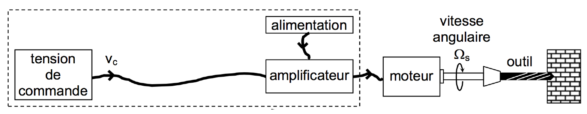
Commande directe

Slide 3
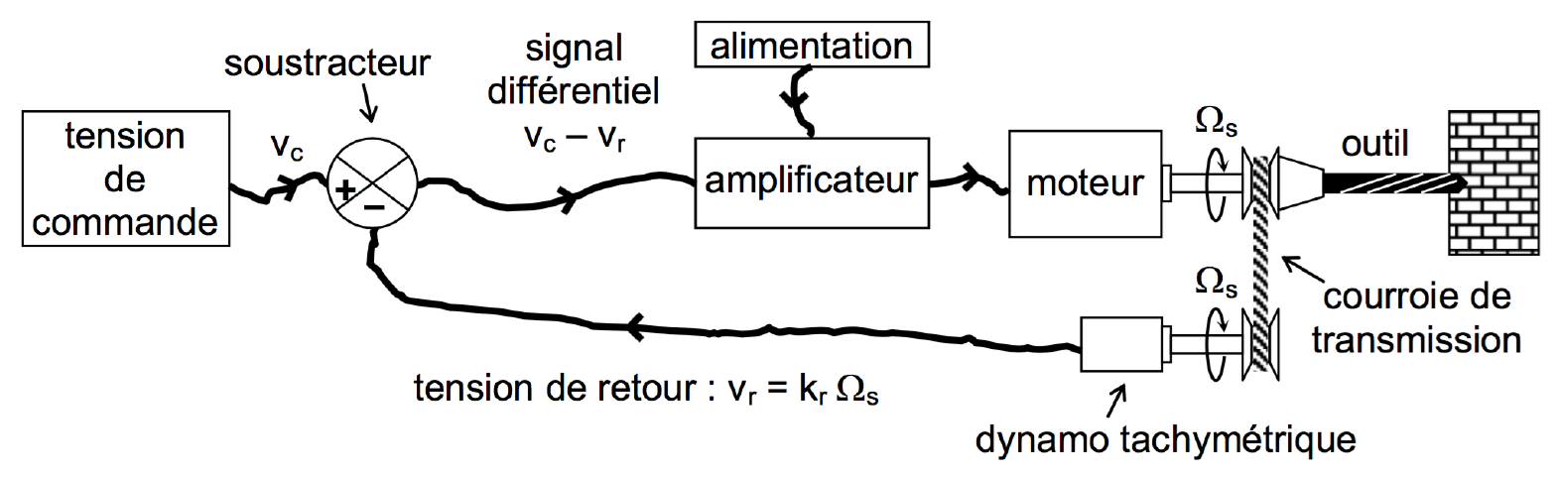
Système asservi

Slide 4


Système asservi
Chaîne directe
$$\underline{A}$$
Sortie
Signal d’entrée
$$\underline{β}$$
Chaîne de retour

Slide 5
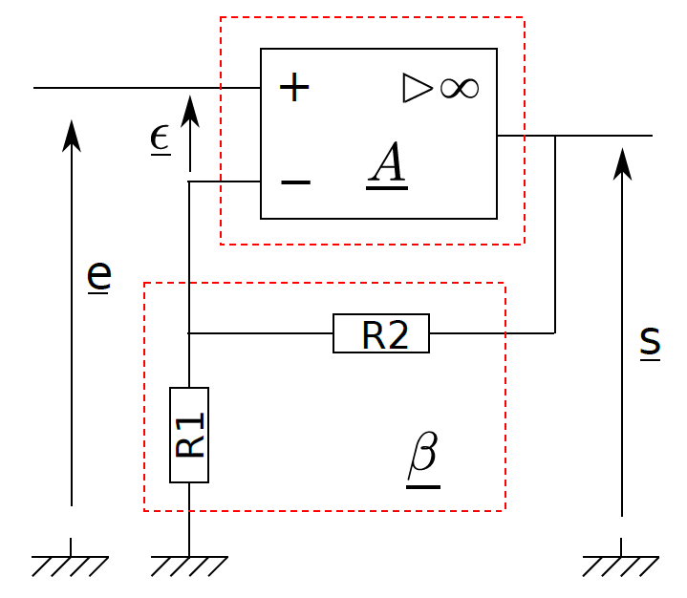
Amplificateur non inverseur

Slide 6
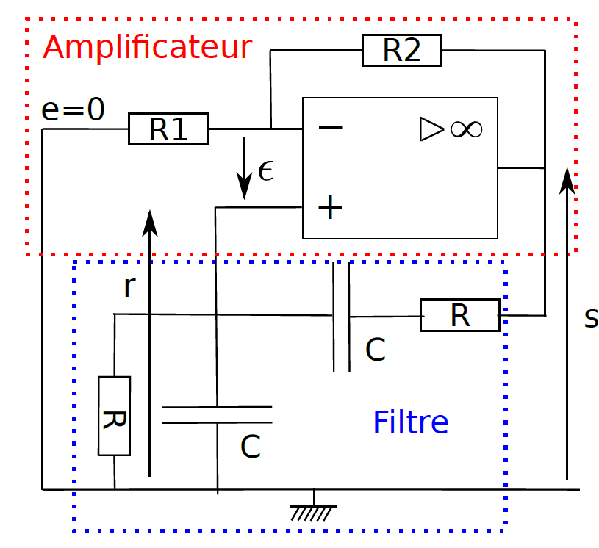
Oscillateur à pont de Wien

